Slide 1
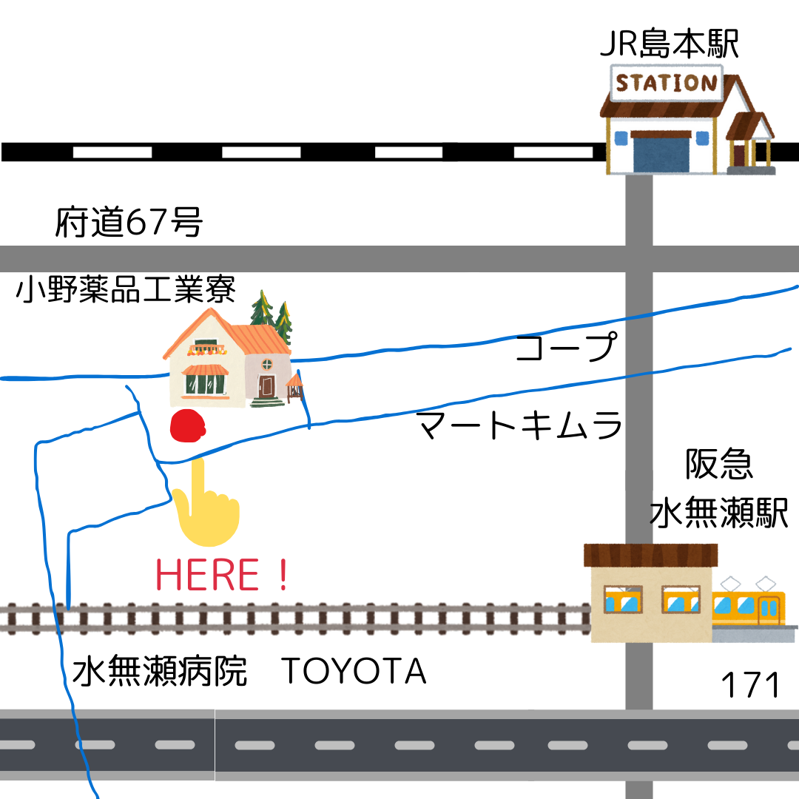
水無瀬病院グループと地域のお店が大集合
みなせフェスタ
場所：島本町青葉1-21-1 旧小野薬品工業寮
２０２４．１０．２０（日）
10時～15時
★健康測定★
★歩行測定★
★楽しい催し★
★就職相談★
★フード出店★
救急車
白衣体験
看護師や介護士からお仕事の魅力を聞けます！
お菓子、ご飯ものなど、おいしい食べ物たくさん
輪投げ
射的
風船釣りなど
★お楽しみライブステージ★
10:30 落語
あと
11:30 フルート
12:30 マジック
13:30 サックス
主催：
医療法人清仁会
お問い合わせ：
075-963-4577
倉橋・中島

